Slide 1


Slide 2

FUNDAMENTACIÓN

Slide 3
CUADRO DE SOLICITUD DE AMPLIACIÓN EN EL OBJ. DEL GASTO 844 “SUBSIDIO A LOS PARTIDOS POLITICOS”

Slide 4
AUMENTO DE PRESUPUESTO PARA SUFRAGAR,
GASTOS ELECTORALES, POR GRUPO 200, 300 Y 500

Slide 5
SOLICITUD DE PRESUPUESTO
A CONSIDERAR PARA EL AÑO ELECTORAL

Slide 7
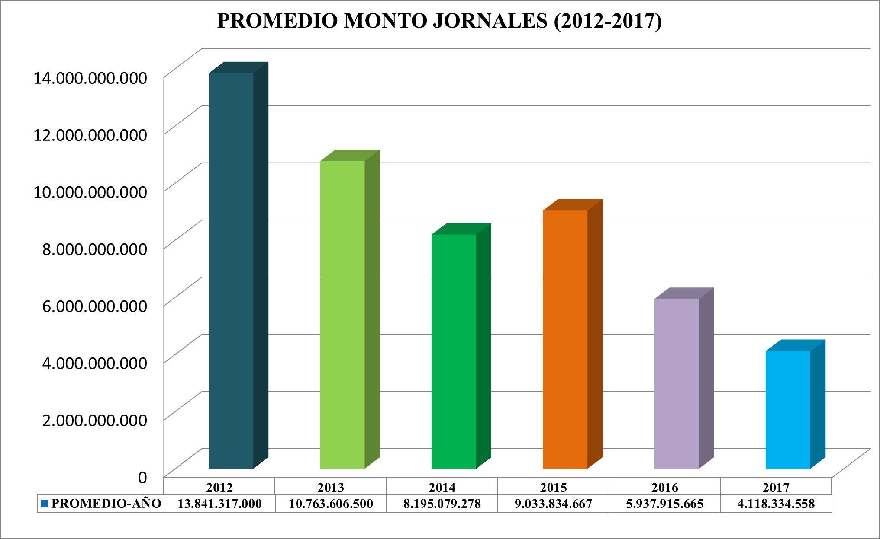
POLITICAS DE CONTENCIÓN DEL GASTO DEL PRESUPUESTO DE LA JUSTICIA ELECTORAL

Slide 8
HISTORICO DE CONTRATADOS 2012 al 2017

Slide 9
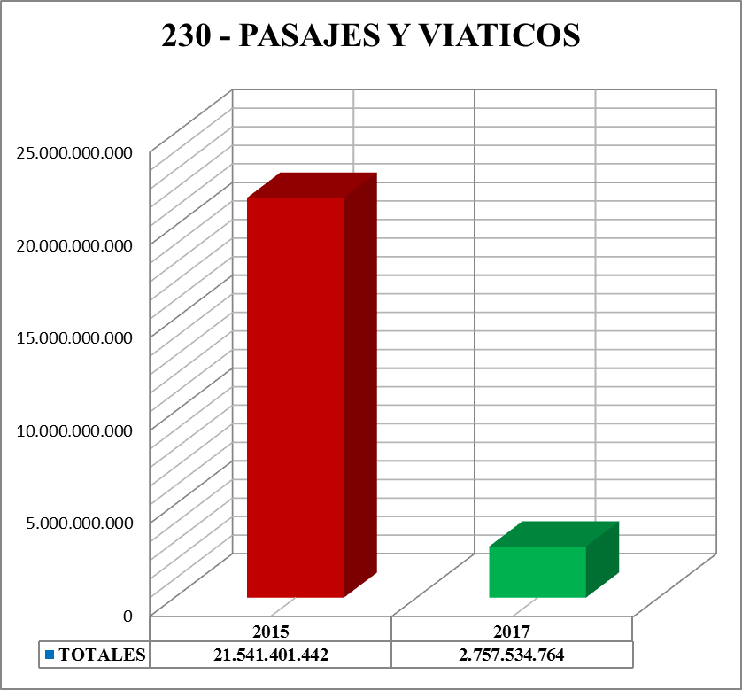
POLITICAS DE CONTENCIÓN DEL GASTO DEL PRESUPUESTO DE LA JUSTICIA ELECTORAL

Slide 10
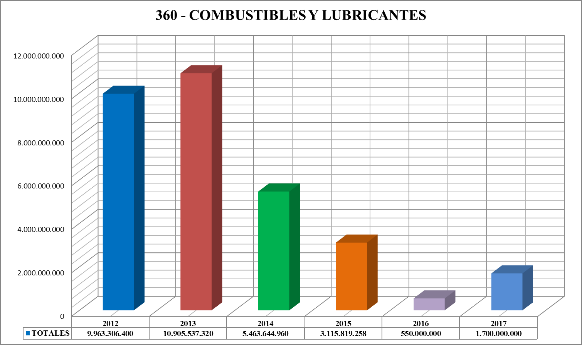
POLITICAS DE CONTENCIÓN DEL GASTO DEL PRESUPUESTO DE LA JUSTICIA ELECTORAL

Slide 11
POLITICAS DE CONTENCIÓN DEL GASTO DEL PRESUPUESTO DE LA JUSTICIA ELECTORAL

Slide 12
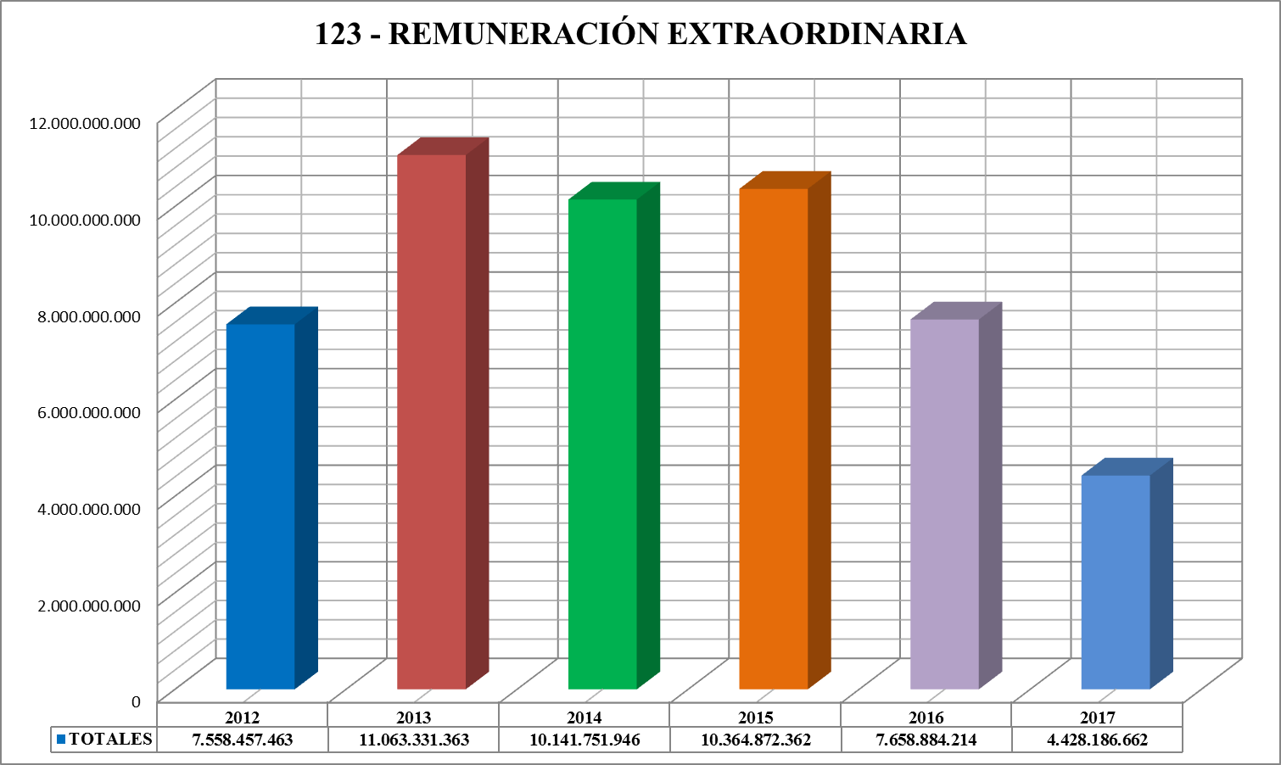
POLITICAS DE CONTENCIÓN DEL GASTO DEL PRESUPUESTO DE LA JUSTICIA ELECTORAL

Slide 13
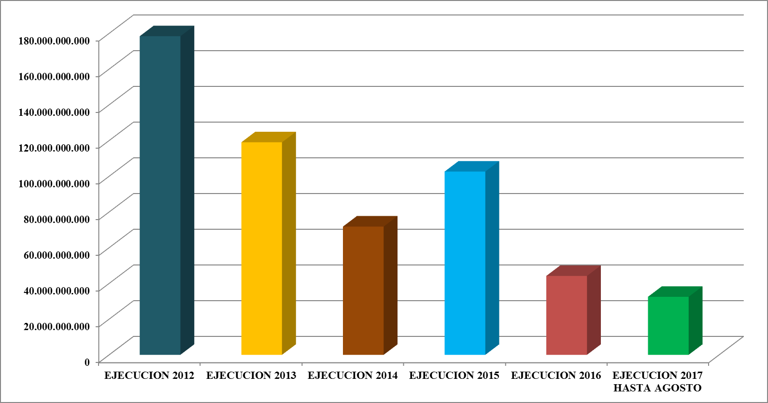
GASTOS CORRIENTES – EVOLUCION DE APROBACION DE PLAN DE CAJA AÑOS 2012 al 2017

Slide 14
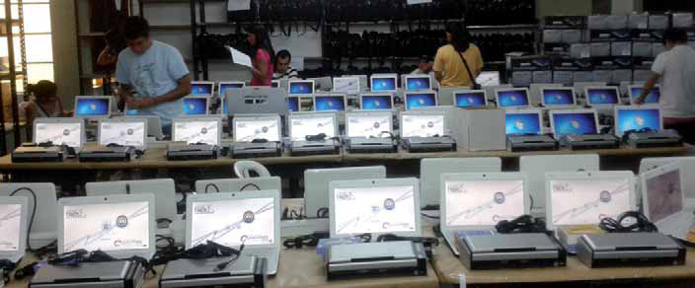
GASTOS ELECTORALES
TRANSMISIÓN DE RESULTADOS
ELECTORALES PRELIMINARES (TREP)

Slide 15
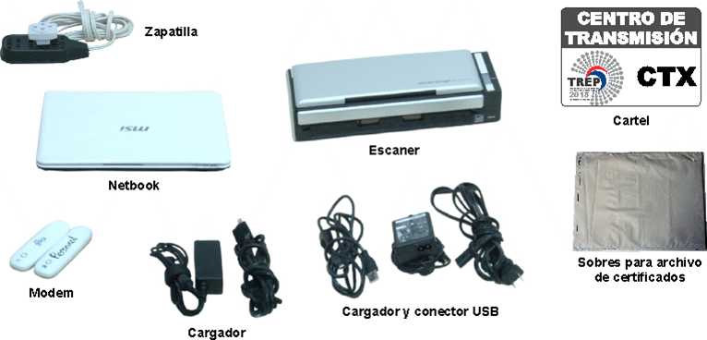
GASTOS ELECTORALES

Slide 16
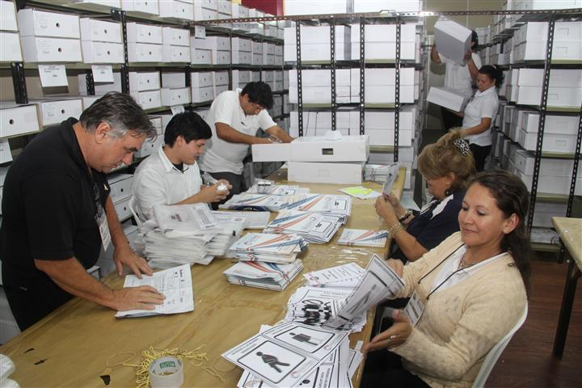
GASTOS ELECTORALES
PREPARACIÓN DE LA
LOGISTICA ELECTORAL

Slide 17
GASTOS ELECTORALES
PREPARACIÓN DE LA
LOGISTICA ELECTORAL

Slide 18
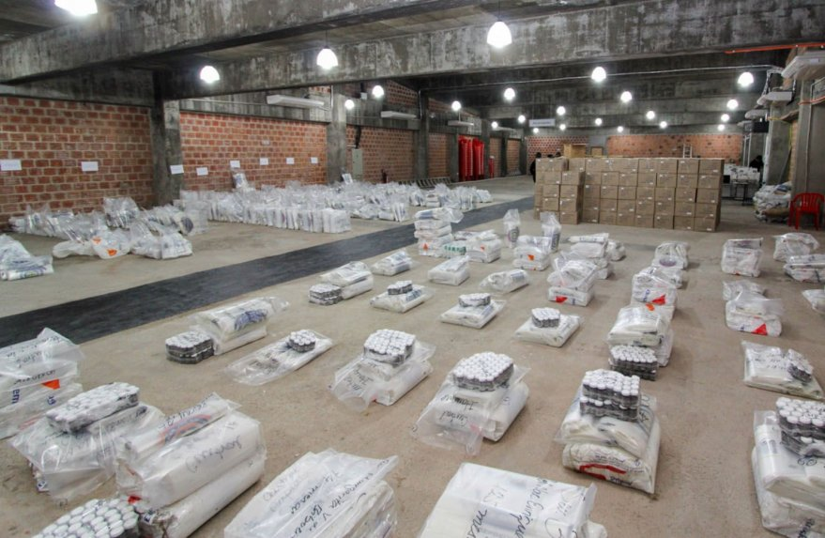
GASTOS ELECTORALES
PREPARACIÓN DE LA
LOGISTICA ELECTORAL

Slide 19
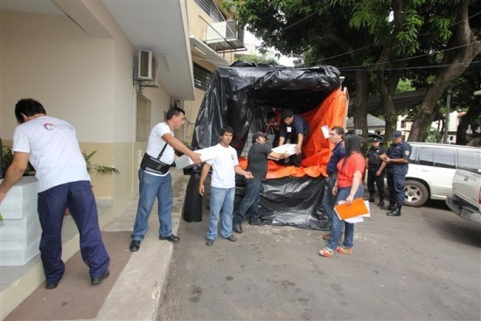
GASTOS ELECTORALES
DISTRIBUCIÓN DE
MATERIALES ELECTORES

Slide 20

GASTOS ELECTORALES
AUDITORIA
ELECTORAL

Slide 21
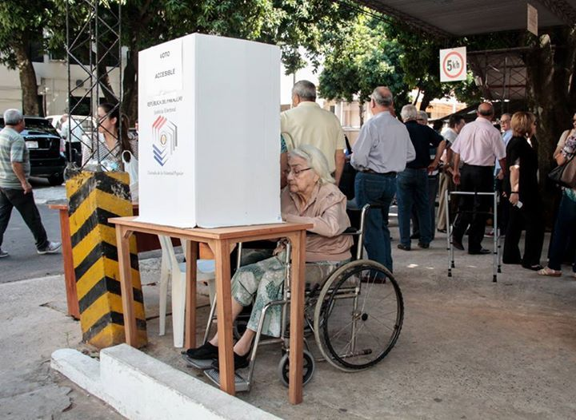
FUNDAMENTOS DE GASTOS
VOTO
ACCESIBLE

Slide 22

GASTOS ELECTORALES
MISIONES TÉCNICAS DE AVANZADAS
PARA EL ACOMPAÑAMIENTO INTERNACIONAL

Slide 23
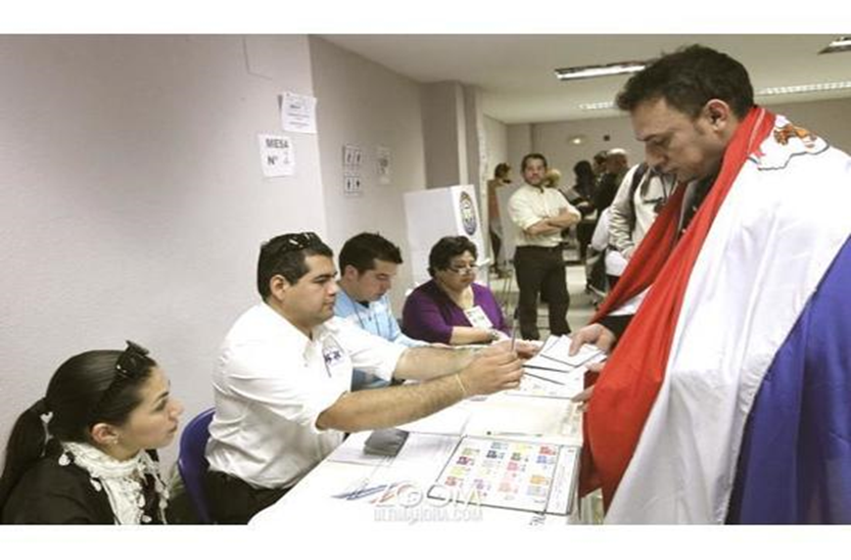
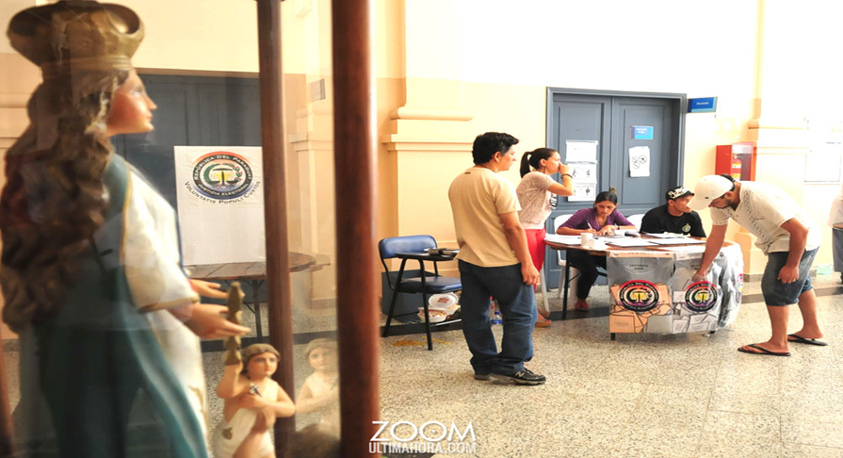
GASTOS ELECTORALES
VOTO CONNACIONALES
RESIDENTES EN EL EXTRANJERO

Slide 24
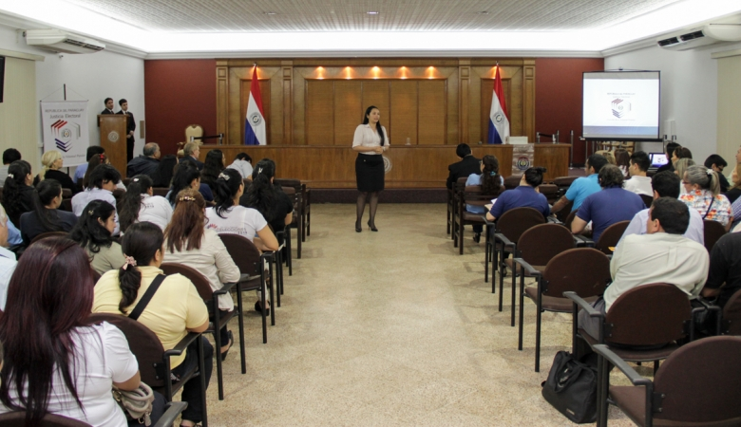
GASTOS ELECTORALES
CAPACITACIÓN

Slide 25
JUSTICIA ELECTORAL
“CUSTODIO DE LA VOLUNTAD POPULAR”

